Slide 1


Прощай,
начальная
школа!
МКОУ ООШ№2 г.Лиски Воронежской области

Slide 2
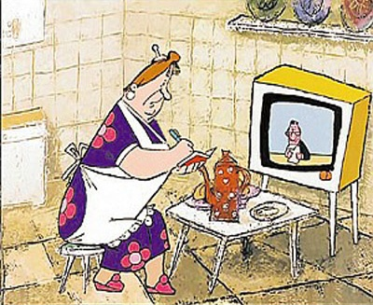
Добро
пожаловать!
ШНТВ

Slide 3


Школьное
Начальное
Теле
Видение

Slide 4

Колесо истории

Slide 5


2007 год

Slide 6


Slide 7

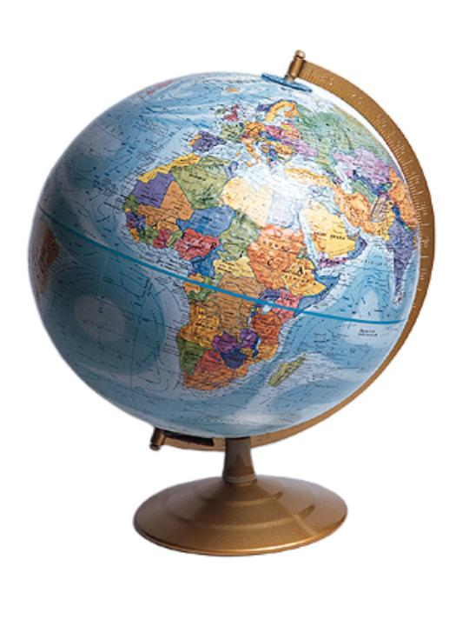
Парад школьных наук

Slide 8


Математика

Slide 9

Русский язык

Slide 10

Литературное чтение

Slide 11

Окружающий мир

Slide 13


Slide 14


Slide 15
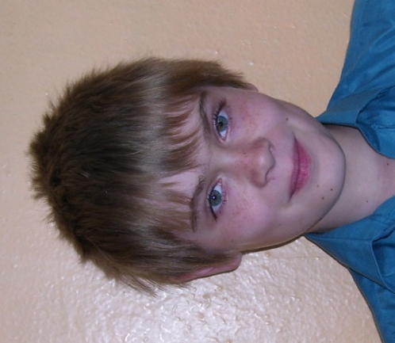
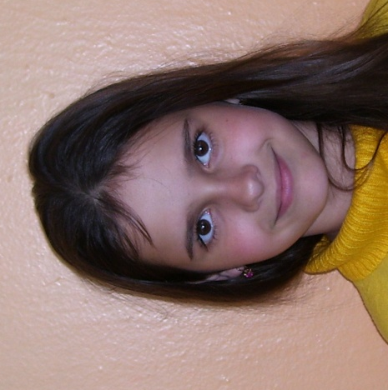
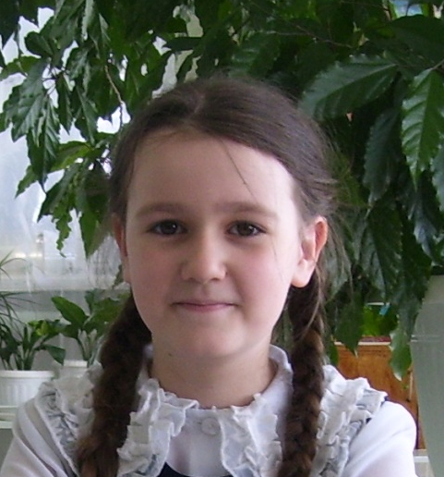
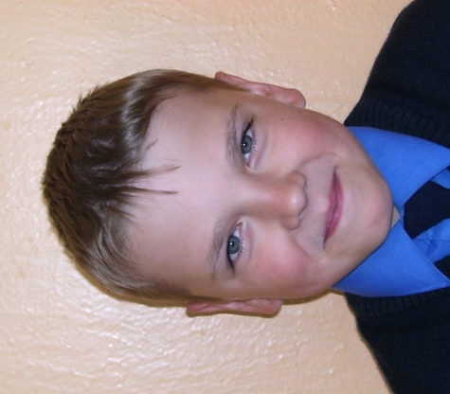

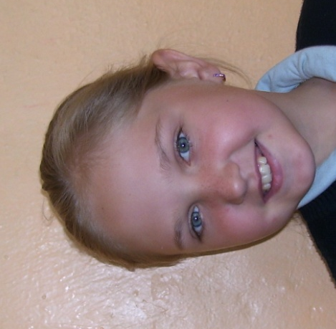
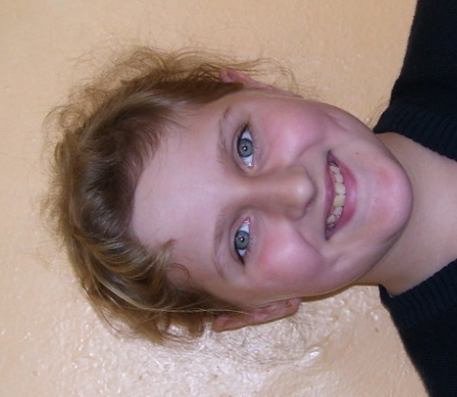
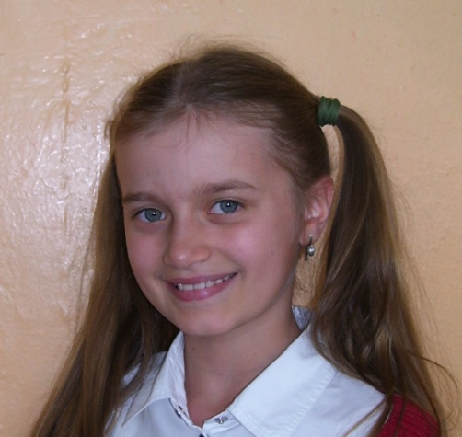

Slide 16


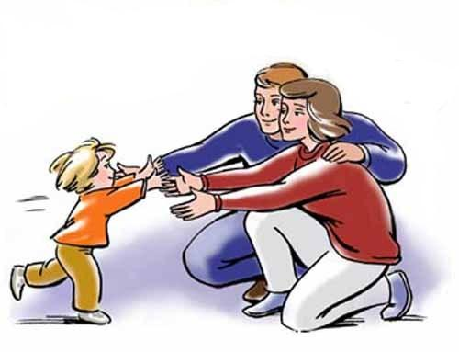

Slide 17

Чтобы помнили

Slide 18

Час суда

Slide 19

Учитель начальных классов Бурахина О.В.

